Slide 1
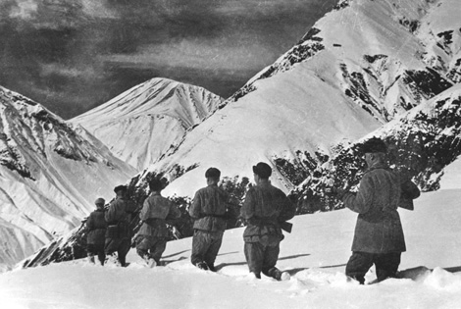
Битва за Кавказ

Slide 2
Битва за Кавказ
Битва за Кавказ (Оборона Кавказа) – крупная оборонительно-наступательная операция советской армии во второй Великой Отечественной войне

Slide 3
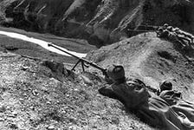
Битва за Кавказ длилась с 25 июля 1942 года по 9 октября 1943 года.

Slide 4
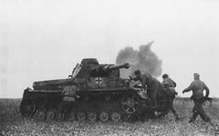
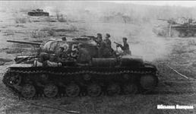
Битва за Кавказ происходила в два этапа:
- оборонный период - 25 июля - 31 декабря 1942 г.)
- наступательная операция -1 января - 9 октября 1943 г.
Оборона Кавказа - яркая страница прошлой войны. Она проходила одновременно с битвой под Сталинградом и была неотъемлемой частью стратегических операций советских войск на Юге СССР.

Slide 5
Предыстория и расстановка сил
В июне 1942 года советская армия на южном фронте была ослаблена после боев под Харьковом, немецкое командование решило воспользоваться ситуацией и прорваться на Кавказ. После непродолжительного наступления пал ряд городов, в том числе и Ростов-на-Дону, который открывал для немецкой армии путь на Кавказ

Slide 6
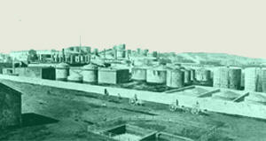
Предыстория и расстановка сил
Кавказ был важным стратегическим пунктом для Гитлера, так как именно там находились запасы советской нефти, которые он мечтал захватить..

Slide 7
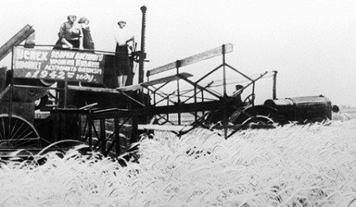
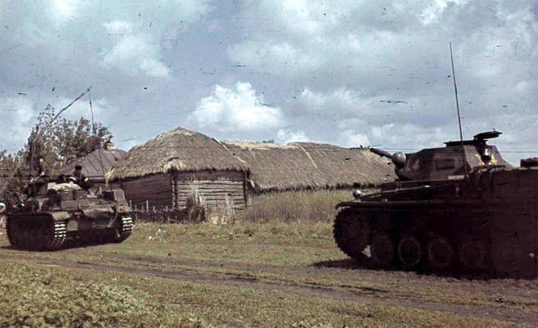
Предыстория и расстановка сил
Кроме того, Кавказ и Кубань были источниками зерна и других продуктов, которые могли существенно поддержать немецкую армию во время продолжительной войны.

Slide 8
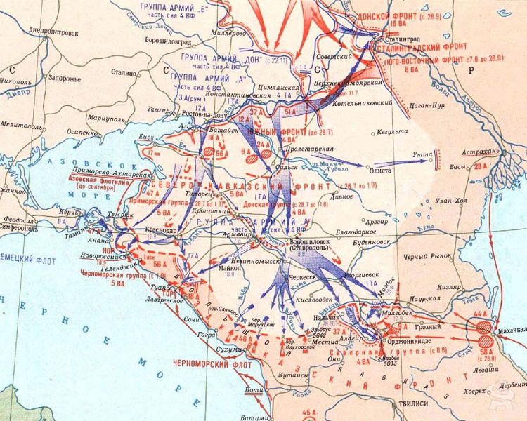
Предыстория и расстановка сил
Операция на Кавказе была названа фашистским командованием «Эдельвейс»
Силы врага преобладали советские войска: численностью в 1,5 раза; артиллерией - в 2 раза, танками - более чем в 9 раз; самолетами - в 8 раз.

Slide 9
Наступление немецких войск:
3 августа — захвачен Ставрополь;
7 августа — захвачен Армавир;
10 августа — захвачен Майкоп;
12 августа — захвачены Краснодар и Элиста;
21 августа — на Эльбрусе появился немецкий флаг;
25 августа — захвачен Моздок;
11 сентября — захвачена часть Новороссийска;
сентябрь 1942 — немцы остановлены в районе Малгобека.
Первый этап битвы за Кавказ проходил с июля по декабрь 1942 года

Slide 10
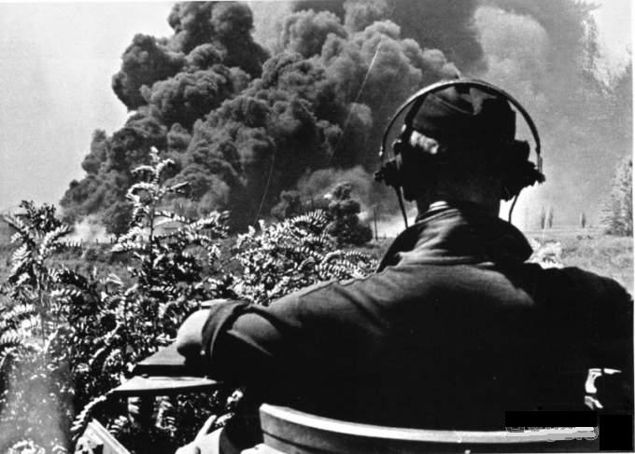
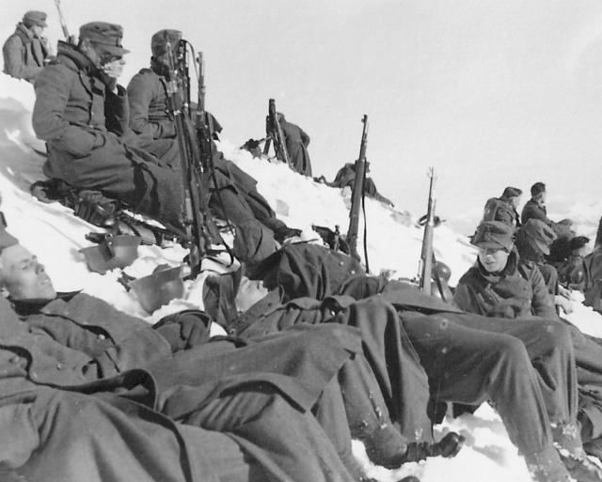
Немецкие войска смогли подойти к предгорьям Главного Кавказского хребта и к реке Терек, но потеряли при этом огромную часть своей армии. Кроме того, Турция, на чью поддержку рассчитывал Гитлер, так и не решилась вступить в войну.

Slide 11
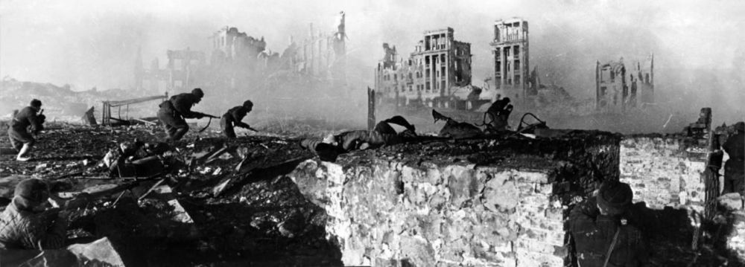
Одним из существенных факторов провала немецкого наступления считается тот факт, что Гитлер основное внимание уделял битве под Сталинградом

Slide 12
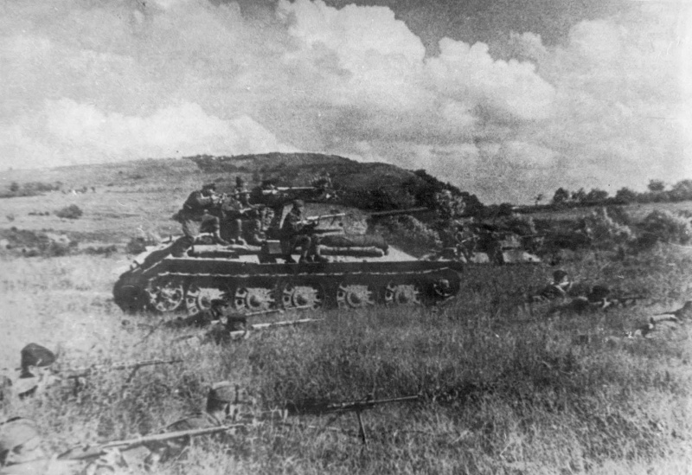
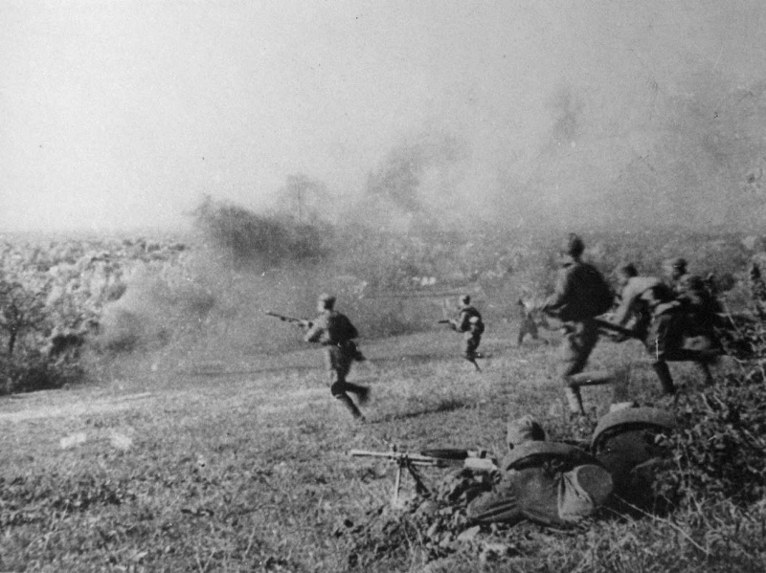
С 1 января 1943 года Советская Армия начала наступление, вытеснила врага из значительной территории Северного Кавказа, 12 февраля освободила Краснодар, а через два дня - Ростов.

Slide 13
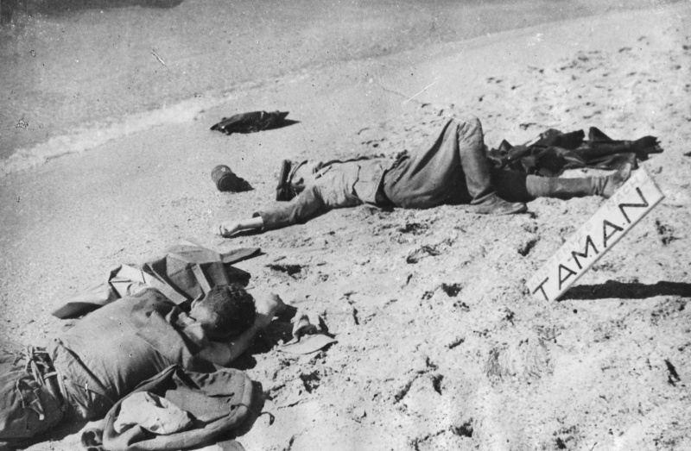
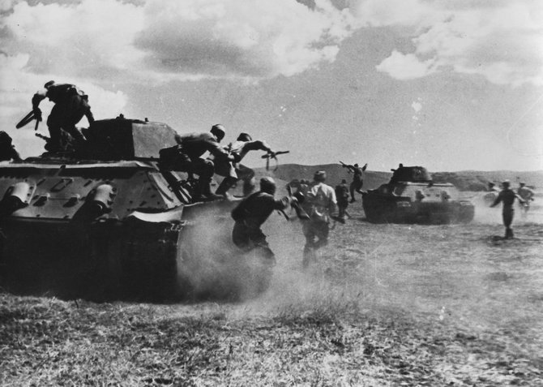
Немецкая армия понесла огромные потери и вынуждена была отступить, однако однозначно трактовать итоги битвы за Кавказ в сторону победы Советского Союза нельзя, так как советская армия не смогла осуществить изначальный план и окружив противника на Кубани, уничтожить его. Немцы эвакуировались в Крым.

Slide 14
Итоги и значение битвы за Кавказ
Успехи Советского Союза в битве за Кавказ можно считать очень важной частью контрнаступления – были упрочены позиции советской армии на юге, захвачены обратно авиационные базы и флот. Кавказ имел огромное стратегическое значение, поэтому захват территорий был крайне важным шагом в ходе победы над Германией.

Slide 15
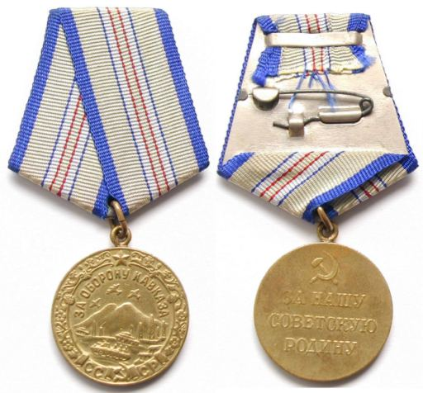
Указом Президиума ВС СССР от 1 мая
1944 года основана
медаль
«За оборону
Кавказа»,
которой награждено
около 600 тысяч человек.

Slide 16
источники
http://historynotes.ru/bitva-za-kavkaz/
http://vk.com/onporodina?w=wall-42708739_116/0b7054786e9483fe8b
https://ru.wikipedia.org/wiki/Битва_за_Кавказ_(1942—1943)

